Slide 1
আজকের ক্লাসে
স্বা গ ত ম

Slide 2
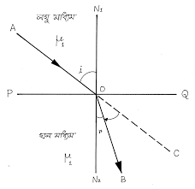
সকলকে আজকের ক্লাসে স্বাগত

Slide 3
পরিচিতি
মোঃ মতিয়র রহমান
সহকারী শিক্ষক
জে কে এন্ড এইচ কে হাই স্কুল এন্ড
কলেজ,হবিগঞ্জ।
motior92@gmail.com
Mob:01712-422489.
শ্রেণিঃ দশম
অধ্যায়ঃনবম
পাঠঃ আলোর প্রতিসরণ।
সময়ঃ ৫০ মিনিট।

Slide 4
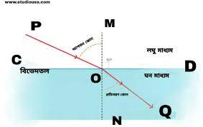
চিত্রে কিসের ছবি দেখতে পাচ্ছ? এইটি কি ভাবে ঘটে বলতো বন্ধুরা?
আলোর প্রতিসরণ
আলোক রশ্নি এক স্বচ্ছ মাধ্যম থেকে অপর স্বচ্ছ মাধ্যম প্রবেশ করার সময় দিক পরিবির্তন করে এই দিক পরিবর্তন ই হলো আলোর প্রতিসরন।

Slide 5
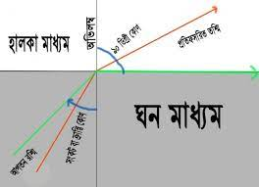
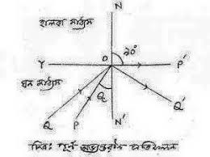
চিত্রের অংশটি কি ভাবে সংগঠিত হয় বন্ধুরা ? পূর্ণ অভ্যন্তরীণ প্রতিফলন কি?
কোনো আলোক রশ্নি ঘন মাধ্যম থেকে হালকা মাধ্যমে প্রবেশ করে দুই মাধ্যমের বিভেদ তলে ক্রান্তি কোনের চেয়ে বড় কোনে আপতিত হয়ে আবার পূর্বের অবস্থায় ফিরে যাওয়াকে বলা হয়।
আলোক রশ্নি ঘন মাধ্যম থেকে হালকা মাধ্যম প্রবেশ করার সময় দিক পরিবির্তন করে অভিলম্ব থেকে দূরে সরে যায়।
আলোর প্রতিসরণ

Slide 6
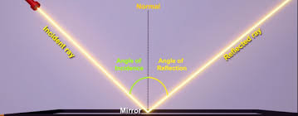
আলোর প্রতিসরণ

Slide 7
শিখনফল
এই পাঠ শেষে শিক্ষার্থীরা---
ক) প্রতিসরণের সূত্র ব্যাখ্যা করতে পারবে;
প্রতিসরণাঙ্ক ব্যাখ্যা করতে পারবে;
পূর্ণ অভ্যন্তরীণ প্রতিফলন সৃষ্টির কারণ বর্ণনা করতে পারবে;

Slide 8
চলো একটি ভিডিও দেখি?,ভিডিও টিতে আমরা কি লক্ষ্য করলাম বন্ধুরা?
আলোর প্রতিসরন

Slide 9
চলো একটি ভিডিও দেখি?,ভিডিও টিতে আমরা আলোর কি অবস্থা লক্ষ্য করলাম?
আলোর পূর্ণ অভ্যন্তরীণ প্রতিফলন

Slide 10
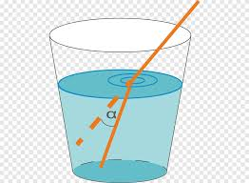
প্রতিসরণের প্রক্রিয়াঃ
প্রতিসরণাঙ্ক ও পূর্ণ অভ্যন্তরীণ প্রতিফলনে আলোর ভূমিকাঃ

Slide 11
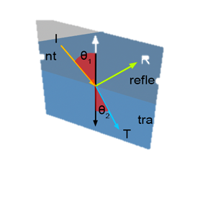
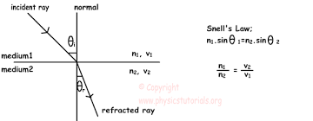
প্রতিসরণের প্রক্রিয়াঃ
সূত্রাবলীঃ
১ম মাধ্যম
২য় মাধ্যম
আপতন রশ্নি এবং লম্ব দিয়ে আমরা যে সমতল টি কল্পনা করে নিয়েছি প্রতিসরিত রশ্নি সেই একই সমতলে অবস্থান করে।

Slide 12
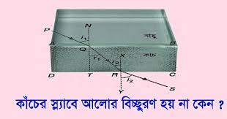
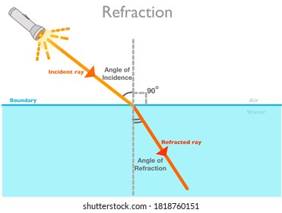
প্রতিসরণের প্রক্রিয়াঃ
আলোক রশ্নি হালকা স্বচ্ছ মাধ্যম থেকে যখন ঘন স্বচ্ছ মাধ্যমে প্রবেশ করে তখন আলোর দিক পরিবর্তন করে আবার হালকা মাধ্যমে প্রবেশ করে আগের রশ্নি সমান্তরালে চলে যায়।
হালকা মাধ্যম থেকে ঘন মাধ্যমে প্রবেশ
করার সময় আলোক রশ্নি ঘন মাধ্যমে অভিলম্বের দিকে সরে আসে।

Slide 13
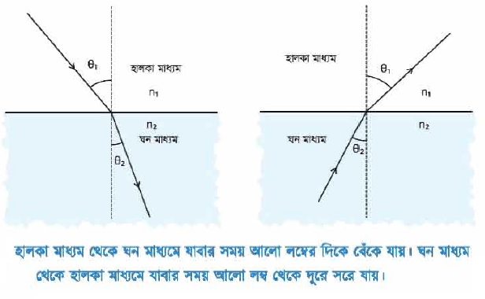
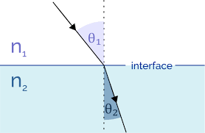
প্রতিসরণের প্রক্রিয়াঃ
আলোক রশ্নি এক জোড়া নিদ্দিষ্ট মাধ্যমের মাঝ খানে কতটুকু আপতিত হবে বা কতটুকু প্রতিসরিত হবে তা নির্ভর করে আপতন কোনের পরিমানের উপর।
আপতন কোন ও প্রতিসরন কোনের মান জানা থাকলে সুত্র ব্যবহার করে অপর মান গুলো জানা যায়।

Slide 14
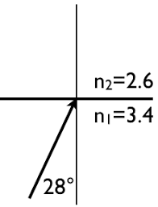
জোড়ায় কাজ
সময়ঃ ৫ মিনিট
${ θ}_{2}$=
আমরা জানি
উদ্দীপকের আলোকে এর মান
নির্ণয় কর।
$${ θ}_{1}$$

Slide 15
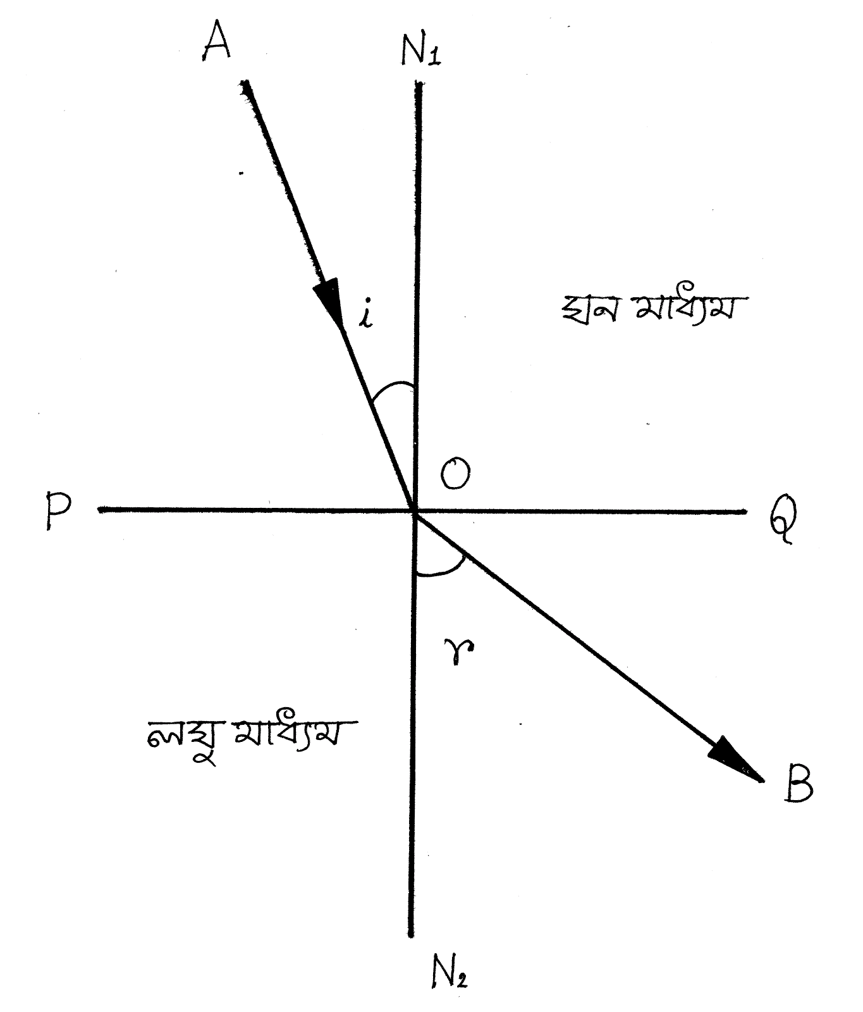
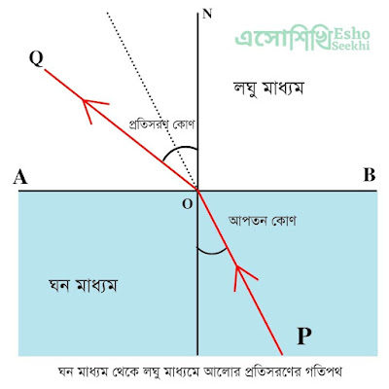
পূর্ণ অভ্যন্তরীণ প্রতিফলনে আলোর ভূমিকাঃ
সূত্র ব্যবহার করে হালকা ও ঘন মাধ্যমের কোনগুলোর মান নির্ণয় করা যায়।
$$আলোক রশ্নি ঘন মাধ্যম থেকে হালকা$$
$মাধ্যমের বিভেদ তলে আপতিত হচ্ছে$।
$$ঘন মাধ্যমে আপতন কোন ক্রান্তি কোনের$$
চেয়ে বড় কোনে আপতিত হতে হবে।

Slide 16
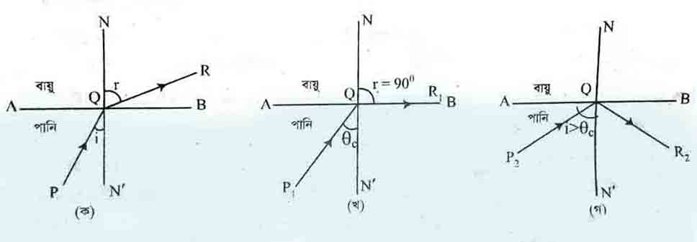
পূর্ণ অভ্যন্তরীণ প্রতিফলনে আলোর ভূমিকাঃ
আলোক রশ্নি ঘন মাধ্যম থেকে হালকা মাধ্যমে যাওয়ার সময় বিভেদতলে ক্রান্তি কোনের চেয়ে বড় মানের কোনে আপতিত
হয়ে আবার ঘন মাধ্যমে ফিরে আসচ্ছে।
চিত্রে QO রেখা পূর্ণ অভ্যন্তরীন প্রতিফলন হয়ে ${ OQ}^{′}$ পথে ফিরে আসচ্ছে।

Slide 17
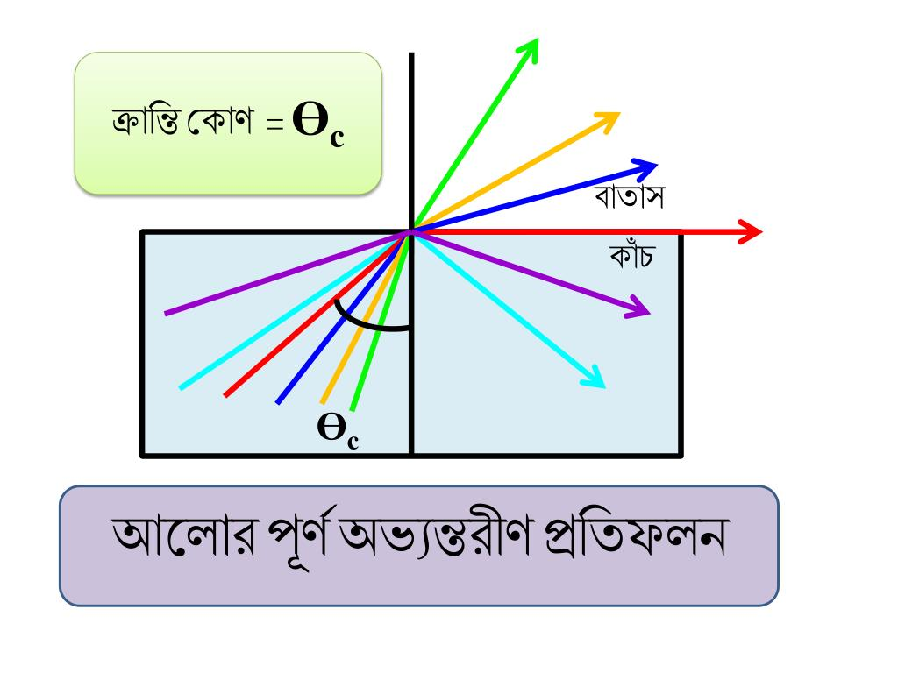
পূর্ণ অভ্যন্তরীণ প্রতিফলনে আলোর ভূমিকাঃ
$$সমকোনে আপতিত$$
$$হচ্ছে।$$
ঘন মাধ্যম থেকে হালকা মাধ্যমে আলো প্রবেশ করার সময় আপতন কোনের চেয়ে প্রতিসরন কোন বড় হয়।
ঘন মাধ্যম থেকে হালকা মাধ্যমে প্রতিসরণের সময় আপতন কোন সমকোনে আপতিত হয়।

Slide 18
দলগত কাজ
সময়ঃ ৬ মিনিট
চিত্র সহ সংকট কোন, পূর্ন অভ্যন্তরীন প্রতিফলনের আপতন কোন,ও প্রতিসরন কোনে পরিমান চিহ্নিত কর।

Slide 19
মূল্যায়ন
১। আলোর প্রতিসরণ কাকে বলে।
২। আলোর প্রতিসরণাংঙ্ক হলো-
i) একজোড়া নিদ্দিষ্ট আলোর মাধ্যম।
ii) আপতন কোনের সাইন ও প্রতিসরণ কোনের সাইন এর আনুপাত ।
iii) উভয় কোনের পরিমান সমান হয়।
কোনটি সঠিক-
i ii i, ii i, ii , iii
ক
খ
গ
ঘ
৩। ক্রান্তি কোন কী?
৪। পূর্ণ অভ্যন্তরীণ প্রতিফলন কোন মাধ্যমের সাপেক্ষে ঘটে?

Slide 20
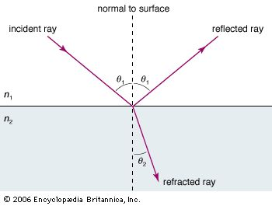
বাড়ির কাজ
চিত্র সহ আলোর পূর্ণ অভ্যন্তরীণ প্রতিফলন বর্ণনা কর।
স্নেলের সূত্রটি বিবৃতি কর।

Slide 21
সকলকে অনেক অনেক---

